Slide 1
Estudos de Repertório Coral Pesquisa de repertório: sites e bases de dados
Profa. Susana Cecilia Igayara-Souza
2017
CMU-ECA-USP

Slide 2
Conteúdo
Esta apresentação traz links utilizados na disciplina Estudos de Repertório Coral, do Departamento de Música da ECA-USP.
Tem por objetivo compartilhar sites de busca de partituras corais e informações complementares.

Slide 3
Como procurar?
Para montar programas corais (para coletâneas ou concertos), não basta uma busca genérica no google. Procure bases especializadas.
Metodologia de busca: palavras-chave, meios de expressão, datas, edições.
Informações iniciais (para melhor acessar as bibliotecas e bases de dados): compositores, épocas, textos, gênero, etc.
Escolha das edições: correção, reputação dos editores/revisores, atualidade (novas edições), tipos de edição (prática, crítica, etc), país de publicação (acesso aos textos), legibilidade.

Slide 4
Referências interpretativas
Além das edições, textos informativos, estudos musicológicos, análises musicais, as referências de outros intérpretes podem ser um importante instrumento para seleção de repertório
Identificar regentes que podem servir como referência nos distintos repertórios
Identificar coros e práticas corais que possam dialogar com os seus trabalhos práticos.

Slide 5
Alguns recursos online para o repertório internacional
Música Database:
http://www.musicanet.org
Classics online (loja – gravações)
http://www.classicsonline.com/
Diversos recursos, incluindo biografias (loja virtual)
http://www.singers.com
Base com partituras, áudios, vídeos, livros, documentação antiga de difícil localização:
http://archive.org/index.php (Internet Archive)

Slide 6
Busca de partituras
http://www1.cpdl.org/wiki/index.php/Main_Page (Cpdl)
http://imslp.org/wiki/ (Petrucci)
http://www.dlib.indiana.edu/variations/scores/symphonic.html (Indiana University)
http://pt.scorser.com (Partituras, inclui diversas bases de dados)

Slide 7
Música vocal: idiomas, textos
Idiomas, tabelas fonéticas
http://www.omniglot.com/
Resenhas, críticas, compositores, etc
http://www.musicweb-international.com/
Textos de músicas, traduções
http://www.recmusic.org/Welcome.html

Slide 8
Bases para música brasileira
A seguir, alguns sites mais especializados na música brasileira.
Há tanto sites institucionais como algumas iniciativas pessoais.

Slide 9
Museu da Música de Mariana Video:http://www.mmmariana.com.br/vi_indice_total.htm
Arquivos: Música religiosa do século XVIII e XIX. Algumas dos séculos XVII e XX.
Música secular : 5 a 10 % da coleção. Danças (polkas, mazurkas e waltzes), canções e algumas peças instrumentais.
Muitas das partituras sem atribuição de autoria Many (anônimas)
Coordenador: Paulo Castagna

Slide 10
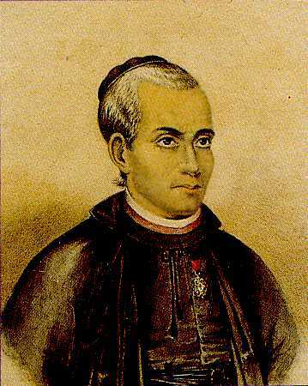
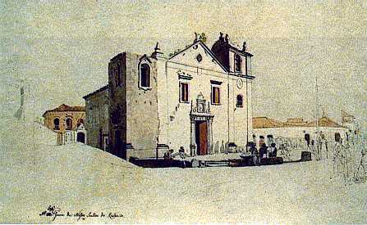
José Mauricio Nunes Garcia (1767-1830)
http://www.josemauricio.com.br/JM_P_Obr.htm

Slide 11
Catálogo da música sacra brasileira
http://www.musicasacrabrasileira.com.br/en/oprojetocarlosalberto.php
http://www.musicasacrabrasileira.com.br
(Organização: Carlos Alberto Figueiredo. Obras dos séculos XVIII e XIX)

Slide 12
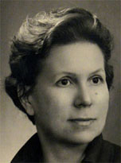
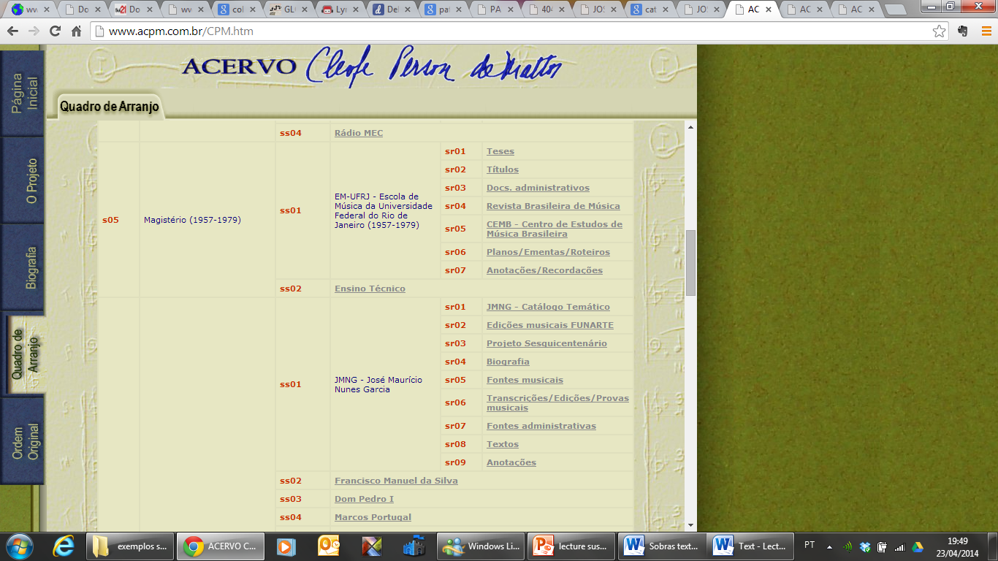
Acervo Cleofe Person de Mattos (1913-2002) http://www.acpm.com.br/
Regente, musicóloga, aluna de Villa-Lobos, editora de J. Maurício Nunes Garcia, professora na UFRJ.
http://www.acpm.com.br/

Slide 13
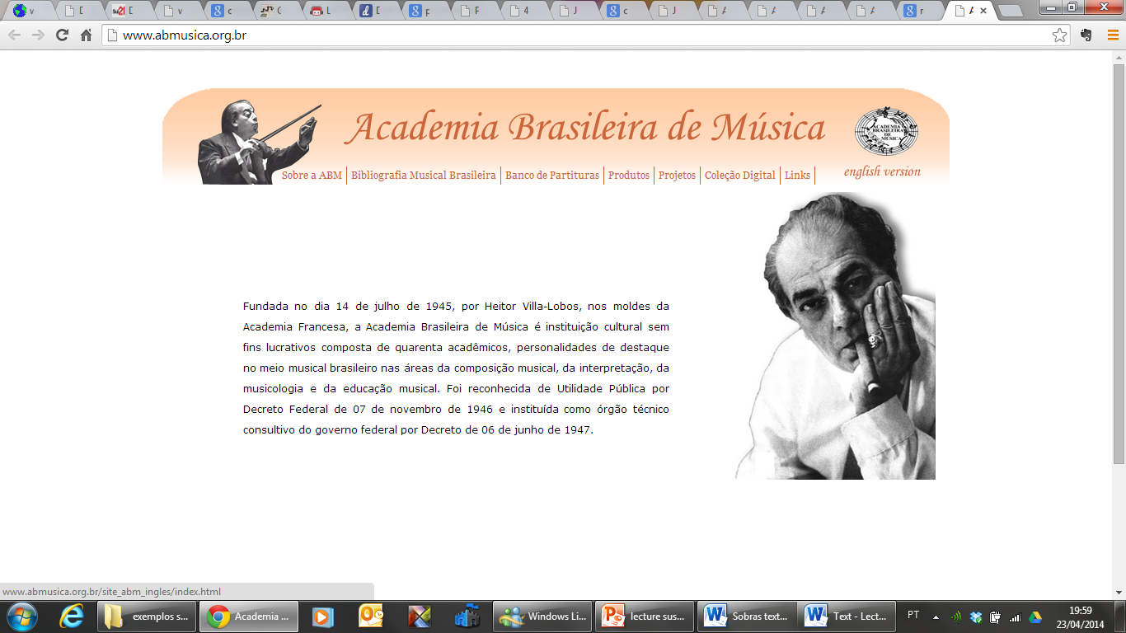
Academia Brasileira de Música http://www.abmusica.org.br/partituras.php?n=instrumental&id=2

Slide 14
Academia Brasileira de Música (ABM)
http://www.abmusica.org.br/
(ver Banco de Partituras)
Edições:
http://www.abmusica.org.br/html/livros/livro_guia_pratico.html

Slide 15
Sites corais
http://observatoriocoral.art.br/apresentacao
Textos, eventos.
http://www.festivaldecorais.com.br/index.php/arranjos/
Partituras utilizadas nas diversas edições do Festival. Muitos arranjos.
http://collegiumcantorum.blogspot.com.br/2010/10/partituras-natal-brasileiro.html
Partituras para coro feminino.
https://www.organizandoacantoria.com/blank
Arranjos corais.

Slide 16
Lista de links da Anppom
http://www.anppom.com.br/links-pesquisa/acervos-e-centros-de-documentacao
Dependendo do assunto que estiver pesquisando, essa lista pode ser muito útil. Diversas instituições de ensino e pesquisa.

Slide 17
Sesc partituras
http://www.sesc.com.br/SescPartituras/compositores.html
Exclusivo para compositores brasileiros. Não é apenas coral, você pode selecionar tanto por compositor, como por meio de expressão (ex: coro)

Slide 18
Funarte: coleção coral
http://www.funarte.gov.br/projetocoral/?page_id=63
Há uma série especial para coro juvenil. As partituras estão completas, algumas trazem instruções de pronúncia, pensando em intérpretes não brasileiros.

Slide 19
Biblioteca Nacional (Rio de Janeiro)
Compositores brasileiros: Carlos Gomes, Alberto Nepomuceno, Villa-Lobos, Padre José Maurício, Francisco Mignone, Lorenzo Fernandes, Ernesto Nazareth, Chiquinha Gonzaga, Sinhô, Donga, Noel Rosa, Pixinguinha, Tom Jobim.
http://www.bn.br/portal/?nu_pagina=17
http://acervo.bndigital.bn.br/sophia/index.html
Música: 220.000 documentos
Gravações: 30.000
Example: http://catcrd.bn.br/scripts/odwp032k.dll?t=xs&pr=partituras_pr&db=partituras&disp=list&sort=off&ss=new&arg=mignone&use=kw_livre&x=0&y=0

Slide 20
Editoras e bibliotecas
Música Brasilis - http://musicabrasilis.org.br/partituras
http://www.docpro.com.br/escolademusica/bibliotecadigital.html (UFRJ)
http://colecoes.sibi.usp.br/partituras/ (USP)

Slide 21
Boas pesquisas!

